Slide 1

Programação - Aula 10
Visualg (Parte 1)
Prof. Mário Leite

Slide 2
Sobre o Visualg
O Visualg (acrônimo de Visualizador de Algoritmos) é uma ferramenta com um ambiente de software onde é possível editar, interpretar e executar um programa de computador escrito em pseudocódigo, numa linguagem bem próxima ao Português. Foi desenvolvida originalmente pelo professor “Claudio Morgado de Souza” na empresa “Apoio Informática” (RJ) para auxiliar no ensino de Lógica de Programação, substituindo os antigos métodos de diagrama de blocos e testes de mesa. O objetivo desta ferramenta é testar a solução de um programa escrito em pseudocódigo, sem se preocupar com a linguagem na qual, futuramente, ele será codificado. E embora não seja uma linguagem real de programação tem uma sintaxe bem parecida, porém, baseada em termos da língua portuguesa. Por isto, é uma pseudolinguagem que se encaixa nas ferramentas semelhantes conhecidas como Portugol. É uma das mais usadas em todos os estabelecimentos de ensino de programação, uma vez que o programador pode testar a eficiência da solução do pseudocódigo antes da codificação final numa linguagem real de programação.
A ferramenta pode ser baixada livremente no link (acesso em 26/02/2022)
https://visualg3.com.br/baixe-o-visualg-3-0-7/

Slide 3
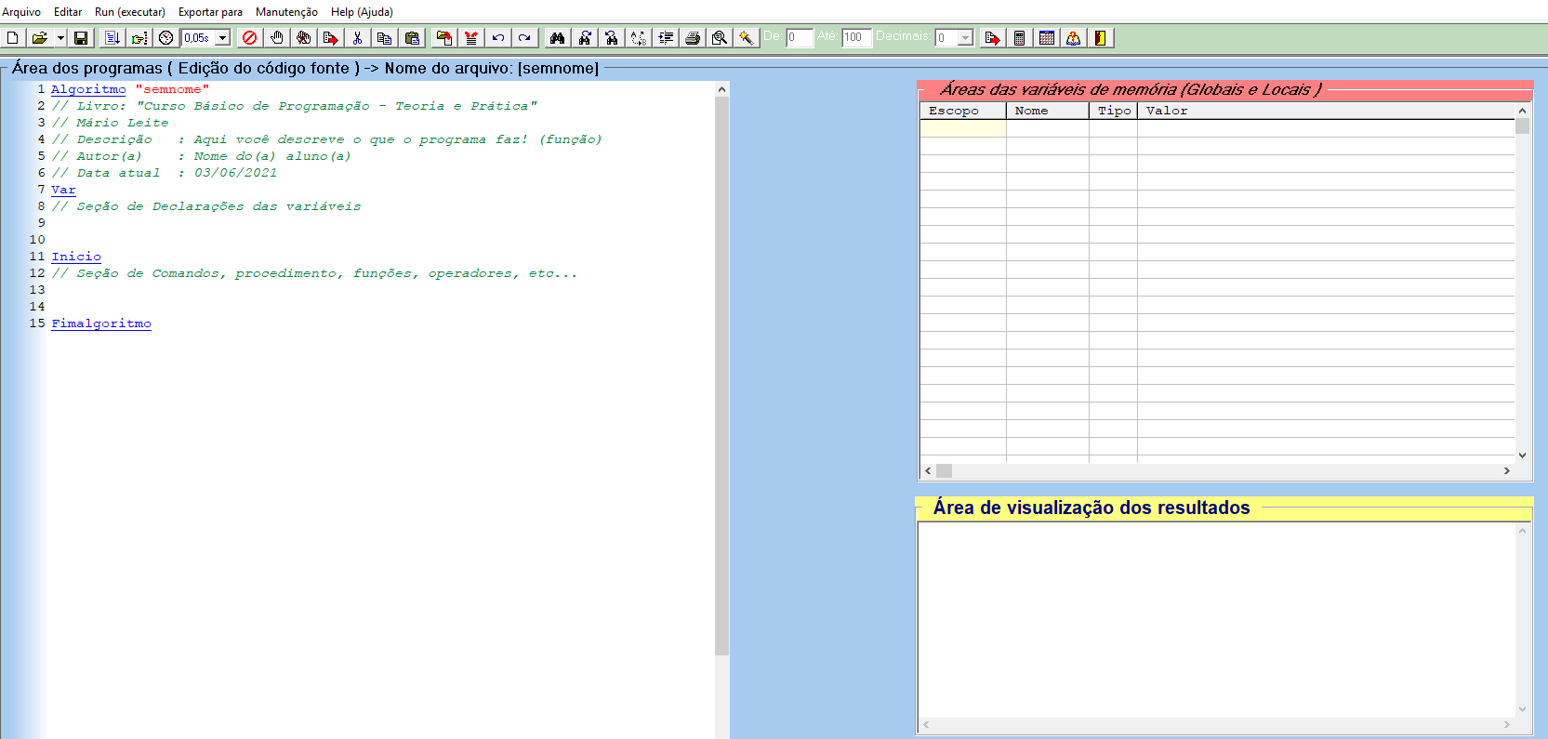
Ambiente da Ferramenta

Slide 4

Algumas opções da Barra de Ferramentas
Permite alterar as configurações do ambiente
Ícones de edição
Encerra a execução
Ajuda
Pesquisa no programa
Depuração do programa (F8)
Saída
Roda o programa (F9)
Salva programa (Ctrl+S)
Abre programa
Novo programa

Slide 5
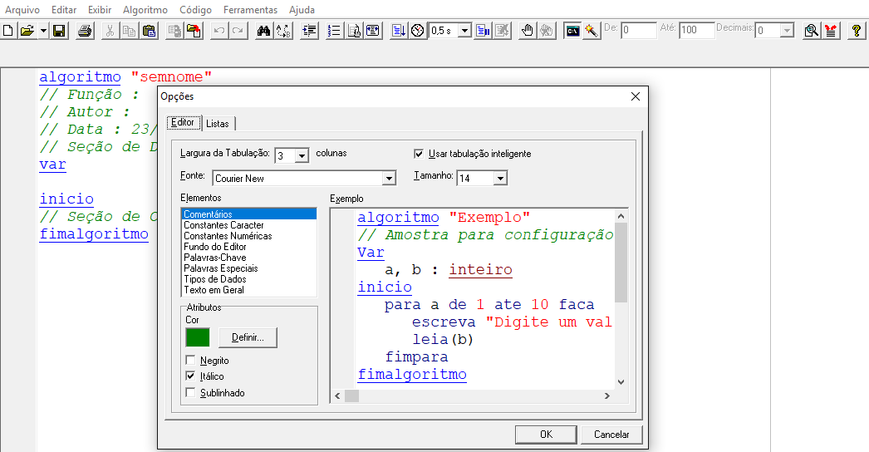
Configurações do IDE do Visualg

Slide 6
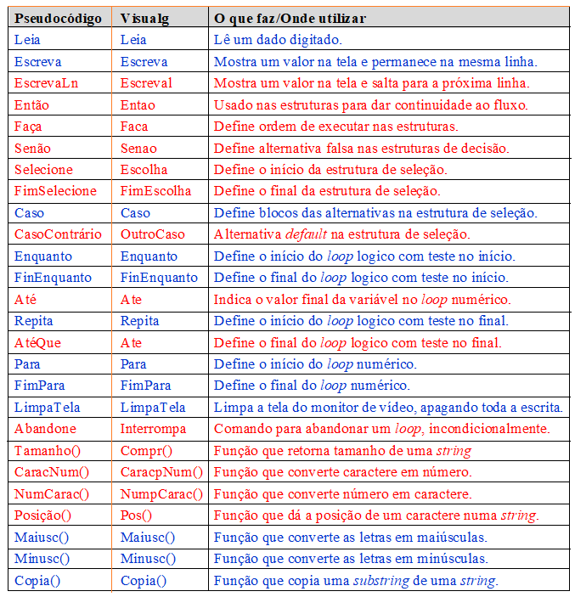
Pseudocódigo x Visualg

Slide 7
Características básicas do Visualg
É uma ferramenta de apoio ao aprendizado de Lógica de Programação.
É um testador de programas em pseudocódigo.
Possui uma linguagem interpretada.
Sua sintaxe não é case sensitive.
Admite apenas quatro tipos de dados: inteiro, real caractere e lógico.

Slide 8
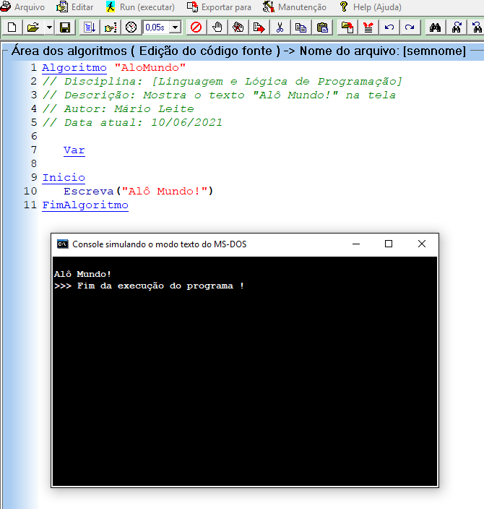
Primeiro Programa em Visualg

Slide 9
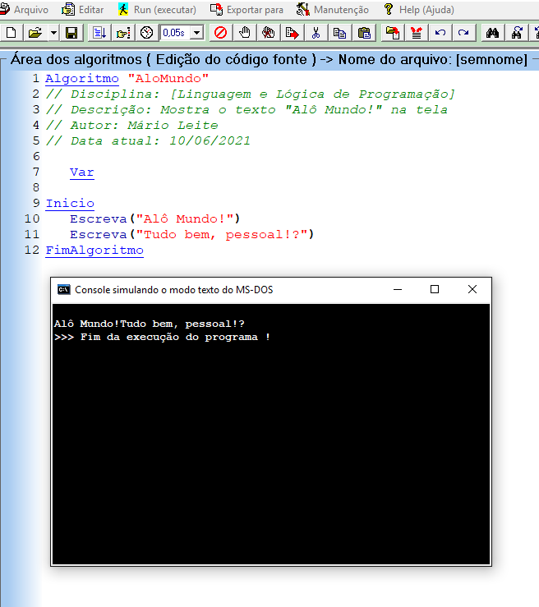
Primeiro Programa em Visualg
Escreve e permanece na linha

Slide 10
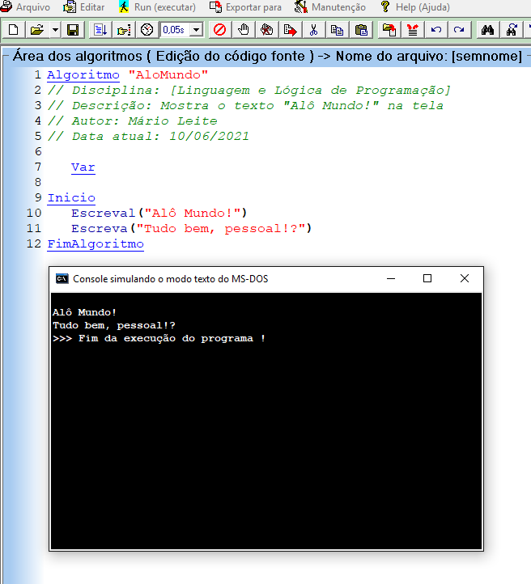
Primeiro Programa em Visualg
Escreve e salta linha

Slide 11
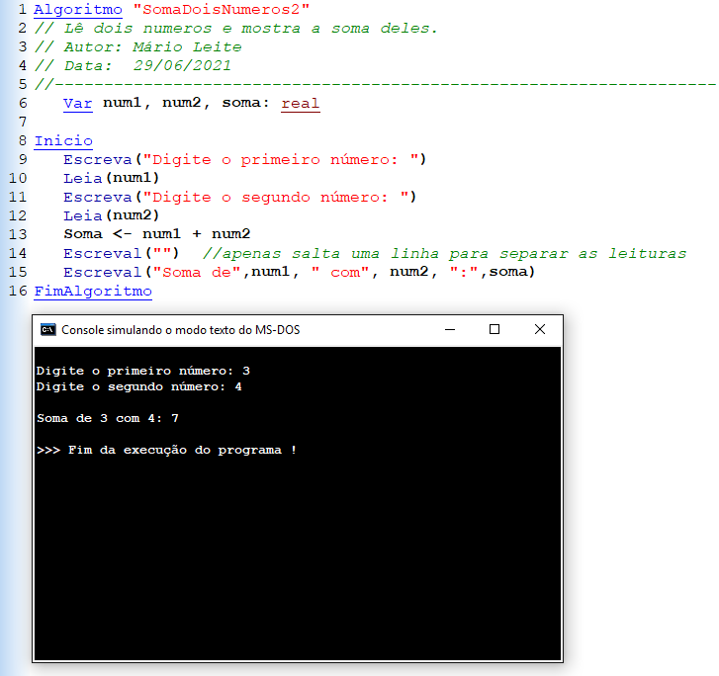
Somando dois números lidos

Slide 12
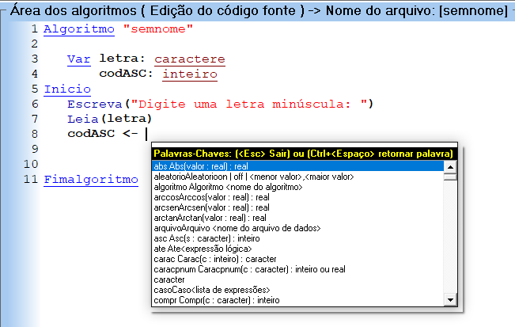
Mostrando recursos de linguagem
O Visualg oferece muitos recursos, embora não seja uma linguagem de programação, propriamente dita. E para ver todos as palavras-chave (comandos e funções) oferecidas por esta ferramenta basta pressionar, simultaneamente, Ctrl e J para ver qual comando poderia ser usado para saber o código ASCII de uma letra, por exemplo.

Slide 13
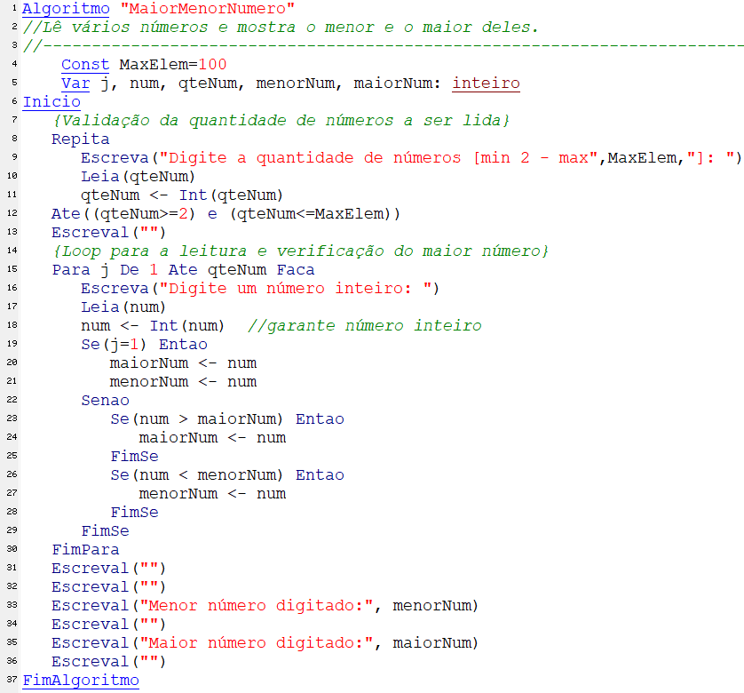

Slide 14
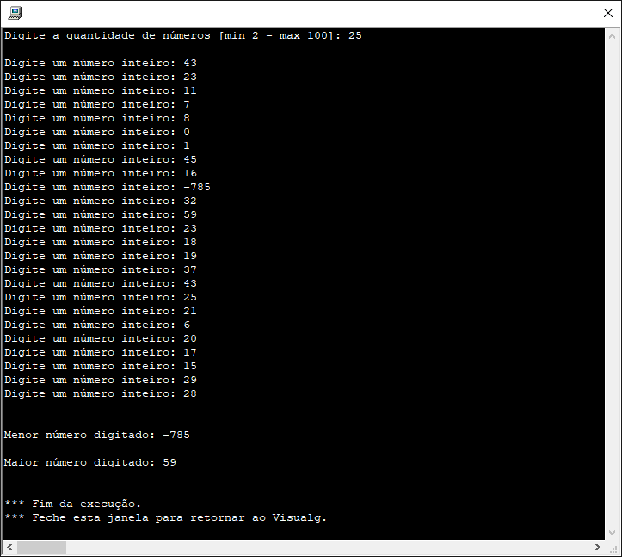

Slide 15

Aula 10 - Resumo

